Slide 1

Život po třicetileté válce
Základní škola a Mateřská škola, Liberec, Barvířská 38/6, příspěvková organizace
Název: VY_32_inovace_16 Vlastivěda-mladší české dějiny
Autor: Mgr. Martina Šímová
Období: Září 2012
Věková skupina: 5.ročník
Tematická oblast: Vlastivěda
Anotace: Seznámení se s obdobím 2.poloviny 17.století a vládou Habsburků na českém trůně.

Slide 2
Život po třicetileté válce
Baroko

Slide 3
Život šlechty
Šlechta žila v přepychu a bohatství
Na zámcích a v palácích
Vlastnili panské dvory, sýpky, rybníky, mlýny a pivovary
Zábava: hostiny hony vyjížďky v kočárech a na koních
Barokní sloh

Slide 4
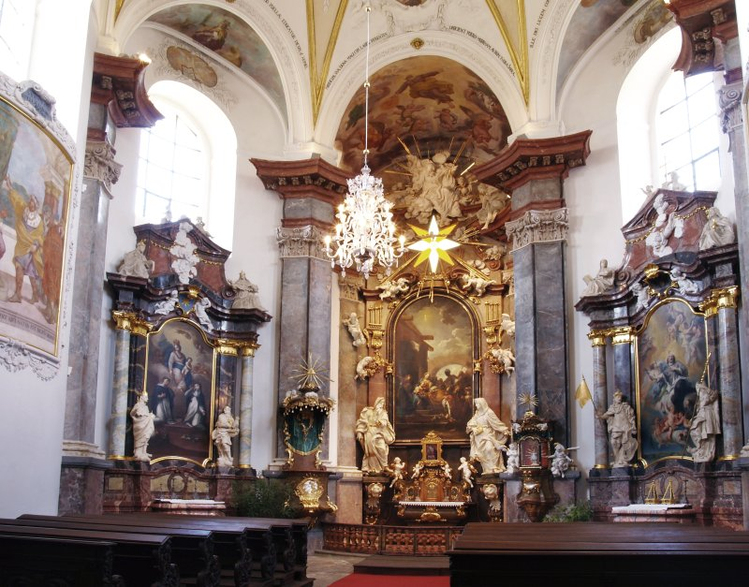
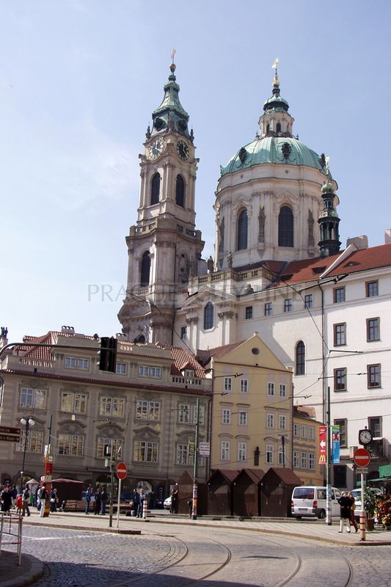
Barokní sloh

Slide 5
Život poddaných
Museli robotovat na panském
Nesměli se stěhovat, ženit, prodávat zboží
Měli povinnost vojenské služby, často i doživotně
Pokuty, tělesné tresty, vězení

Slide 6
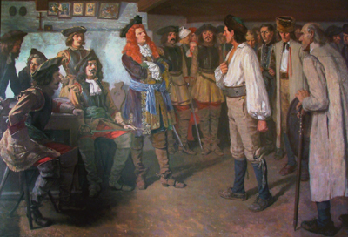
Selská povstání
Poddaní se bouřili
Několik selských povstání
Vždy krutě potlačena
Vůdci popraveni
Nejznámější povstání- vzpoura Chodů vedená Janem Sladkým Kozinou

Slide 7
Život ve městě
Po válce ochromena i řemesla a obchod
Cechy
Pracovala celá rodina včetně dětí
Prodej na jarmarcích
Špatná hygiena- epidemie moru

Slide 8
Citace:
Baroko východních Čech. [online]. [cit. 2012-09-17]. Dostupné z: http://www.kralovehradecko-info.cz/images/vylety/v3!2.jpg
Prague-city line. [online]. [cit. 2012-09-17]. Dostupné z: http://www.praguecityline.cz/pamatky/chram-sv-mikulase
Zámek Trhanov. [online]. [cit. 2012-09-17]. Dostupné z: http://www.geocaching.com/seek/cache_details.aspx?guid=ab4f608f-6fa1-4657-9cac-04f062dd4b27
České baroko. [online]. [cit. 2012-09-17]. Dostupné z: http://www.pslib.cz/david.rybczuk/prazdniny/galerie.html
Text je v souladu s učebnicí Významné události nových českých dějin- doc. PhDr. František Čapka, CSc., Nová škola

